Slide 1
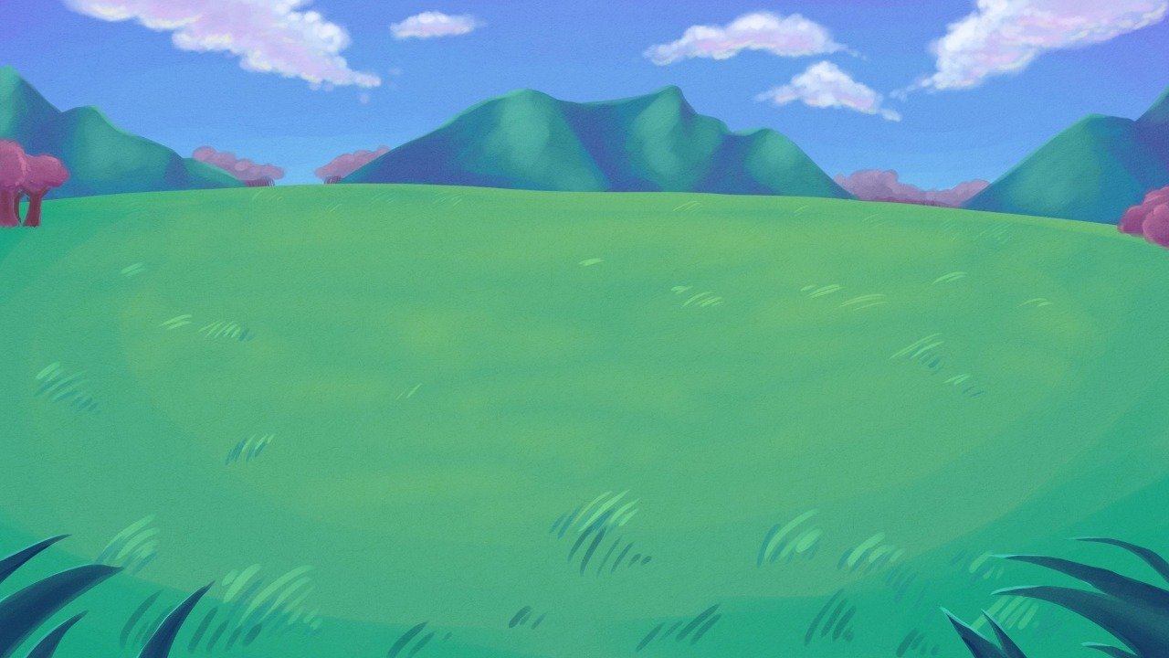

Животинки

Slide 2

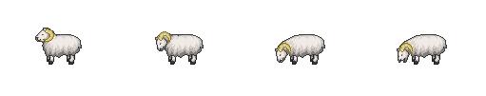
НАША КОМАНДА
Темиров Константин Владимирович – работал
Алиев Амин – поддерживал морально

Slide 3
КАКУЮ ПРОБЛЕМУ РЕШАЕТ НАШ ПРОЕКТ?
Эта игра созданная для обучения детей знанию осетинского языка. В ней представлены различные животные, программа работает по принципу: нажал- услышал. Она максимально понятно для детей и проста в использовании.

Slide 4
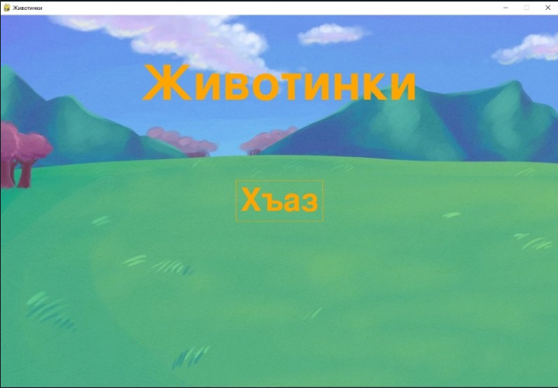
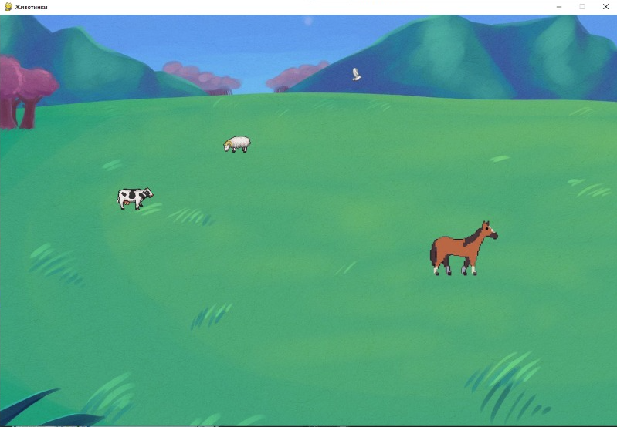

Slide 5


СПАСИБО ЗА ВНИМАНИЕ!

